Slide 1
Управление полнотекстовыми коллекциями Электронной библиотеки ВПТБ
КОЛЕВАТОВА НАТАЛЬЯ АНАТОЛЬЕВНА
Заместитель начальника отдела хранения и выдачи патентной документации и научно-технический литературы
12.11.2025

Slide 2



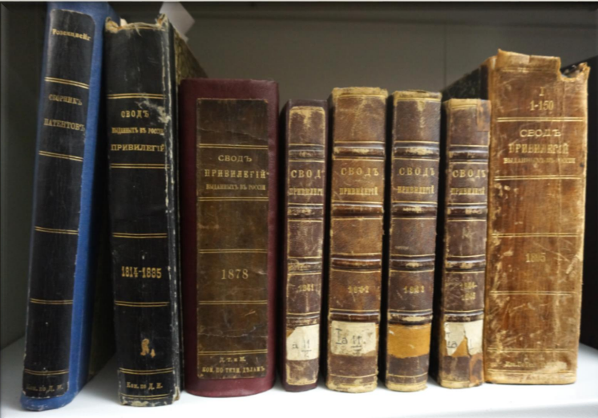
ПРИВИЛЕГИИ РОССИЙСКОЙ ИМПЕРИИ НА ИЗОБРЕТЕНИЯ
ИСТОРИЧЕСКИЙ МАССИВ ГОСУДАРСТВЕННОГО ПАТЕНТНОГО ФОНДА
Положение о привилегиях на изобретения
и усовершенствования
утверждено Николаем II
20 мая 1896 г.
Манифест «О привилегиях
на разные изобретения и открытия
в художествах и ремеслах»
подписан Александром I
14 июня 1814 г.
ФОНД ОПИСАНИЙ К ОТЕЧЕСТВЕННЫМ ПРИВИЛЕГИЯМ НА ИЗОБРЕТЕНИЯ
Содержит информацию об уровне промышленного развития России в XIX-начале XX вв.
Является уникальным источником знаний по истории развития изобретательской мысли
Рассматривается как объект научного и культурного наследия
Входит в состав Государственного патентного фонда
2

Slide 3
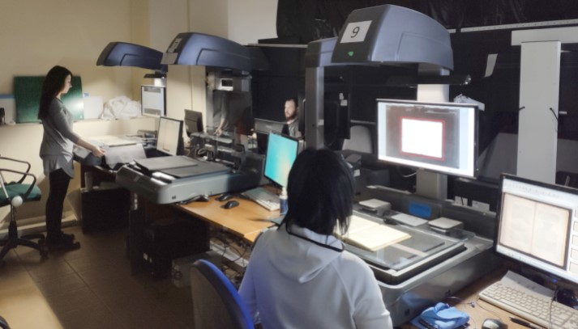
ОЦИФРОВКА ИСТОРИЧЕСКОГО МАССИВА ГОСУДАРСТВЕННОГО ПАТЕНТНОГО ФОНДА
Этапы
Оборудование лаборатории по оцифровке - исключении воздействий, ведущих к ухудшению физического состояния документов
Сканирование документов (расшивка, разгибание, ориентация по тексту и т.п.)
Создание графических образов документов:
- мастер-копии - последовательный набор файлов TIFF в директориях, соответствующих томам;
- Пользовательские копии – многостраничные PDF-файлы с возможностью контекстного поиска по автоматически распознанному тексту, с разбивкой по отдельным привилегиям;
- Web-копии - многостраничные PDF-файлы с возможностью контекстного поиска по автоматически распознанному тексту, по томам и с закладками на отдельные привилегии
3

Slide 4

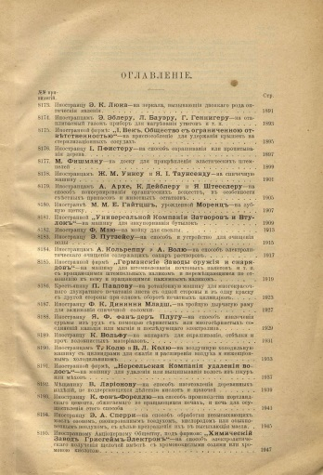

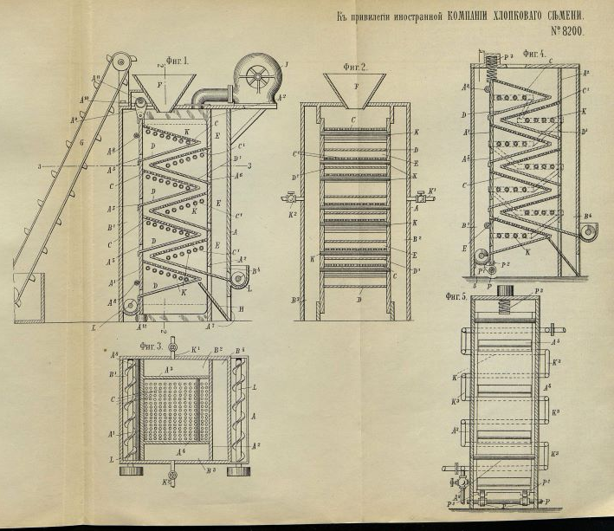
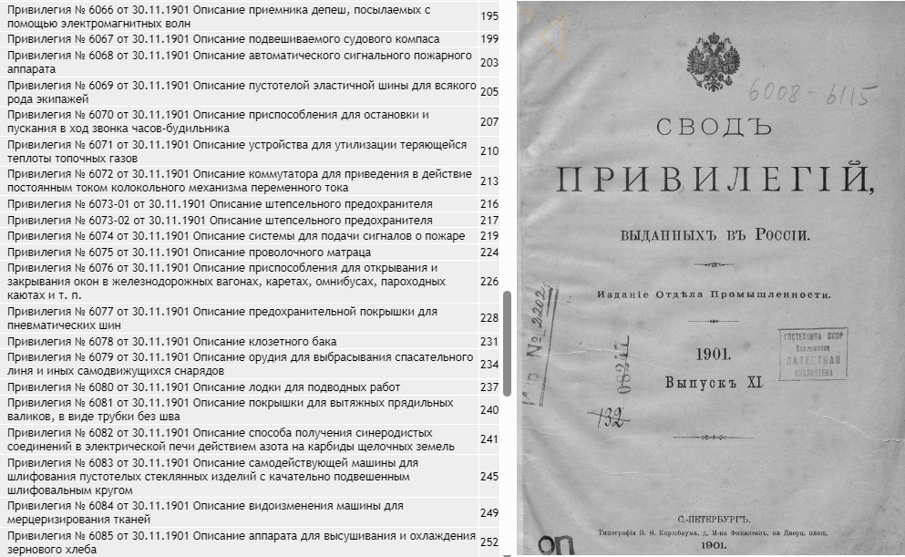
ОЦИФРОВКА ИСТОРИЧЕСКОГО МАССИВА ГОСУДАРСТВЕННОГО ПАТЕНТНОГО ФОНДА
Этапы
обработка массива образов в соответствии с ГОСТ 7.0.100-2018 «Библиографическая запись. Библиографическое описание. Общие требования и правила составления»
создание библиографических записей в формате Rusmarc и загрузка в АБИС ВПТБ
*****
#001: 21698
#101: ^Arus
#102: ^ARU
#200: ^AОписание приемника депеш, посылаемых с помощью электромагнитных волн
#215: ^1с.^A4^Ca-черт.
#463: ^AВып. XI^CСвод привилегий, выданных в России в 1901 г. Издание Отдела Промышленности^J1901^GТипография В. Киршбаума, д. М-ва финансов, на Дворц. площ.^DПетроградъ^W7.009.4/С 25-543660867
#702: ^AПопов^BА.^4570 владелец охранного документа^Cпрофессор электротехнического института Императора Александра III^CС.-Петербург
#900: ^Ck
#982: ^0Привилегия^96066^B30.11.1901^R14.07.1899^SРоссийская Империя^IГруппа XI
#951: ^AFULLTEXT\121_006066.pdf^FПолный текст в формате.pdf
*****
4
Notes:
В процессе оцифровки производилось:
- сканирование, обработка графических образов документов,
- создание электронных книг в формате PDF с подложкой из автоматически распознанного текста и возможностью контекстного поиска и
- создание библиографических записей в формате Rusmarc с приведением в электронной записи библиографических данных.
4

Slide 5
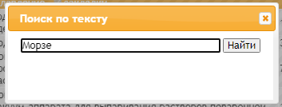
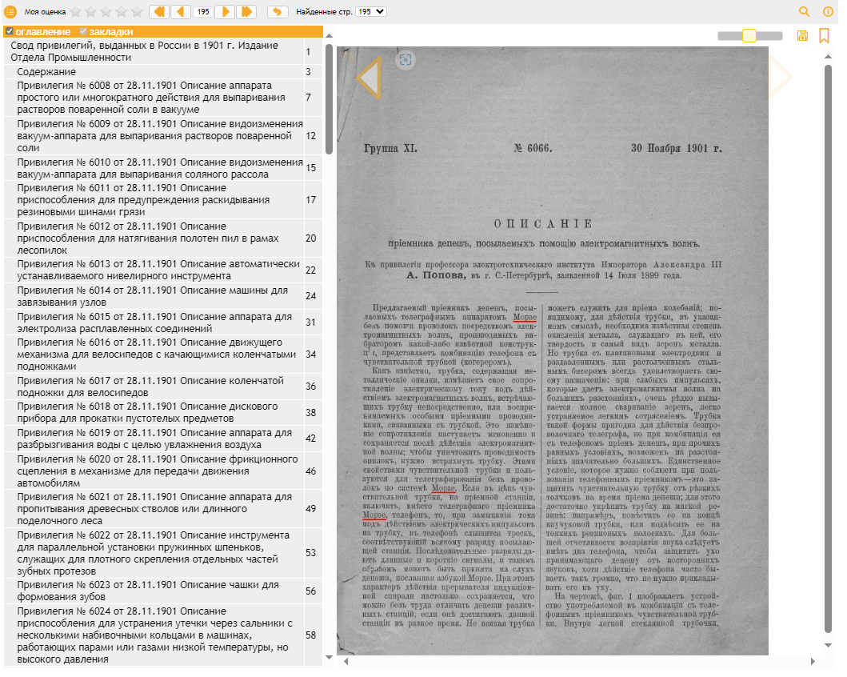

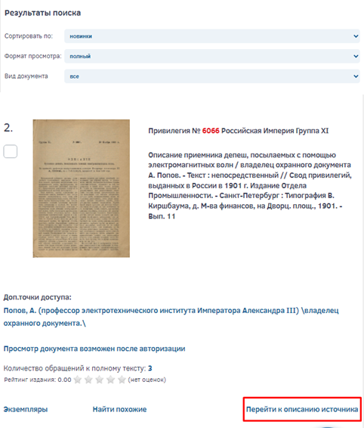
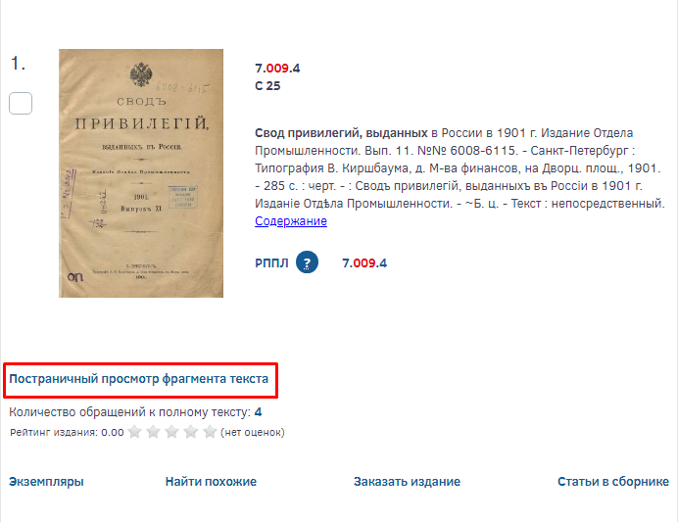
КОЛЛЕКЦИЯ ПРИВИЛЕГИЙ В ЭЛЕКТРОННОЙ БИБЛИОТЕКЕ ВПТБ
Этапы
Представление описаний привилегий и сводов привилегий в результатах поиска
Переход к постраничному просмотру полного текста
Полнотекстовый поиск
Постраничный просмотр полного текста
Привилегия
Свод привилегий
5

Slide 6
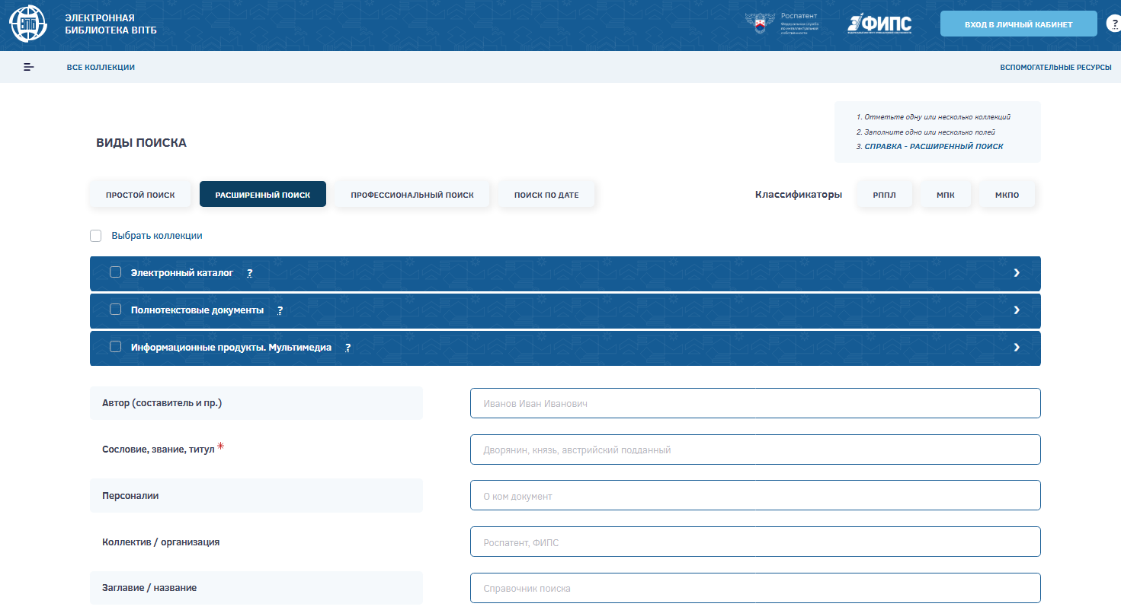


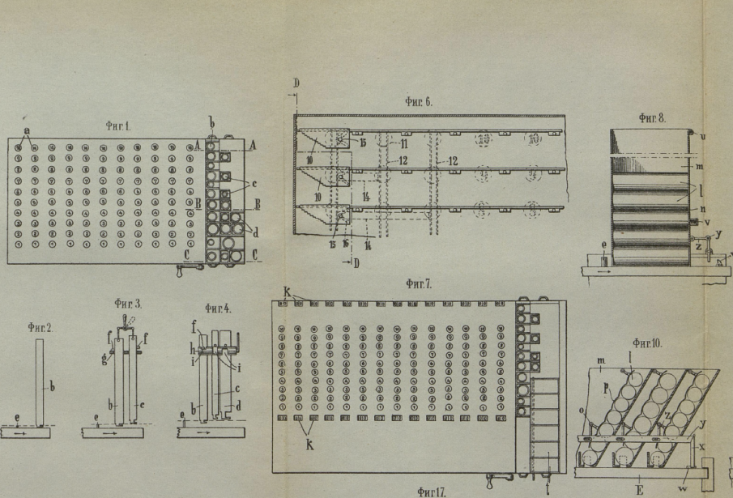
КОЛЛЕКЦИЯ ПРИВИЛЕГИЙ В ЭЛЕКТРОННОЙ БИБЛИОТЕКЕ ВПТБ
Самая полная коллекция привилегий Российской империи 1814-1917
36078 полных текстов описаний к привилегиям на изобретения в различных отраслях техники
301 описание к привилегиям сельскохозяйственным
6
Notes:
В процессе оцифровки производилось:
- сканирование, обработка графических образов документов,
- создание электронных книг в формате PDF с подложкой из автоматически распознанного текста и возможностью контекстного поиска и
- создание библиографических записей в формате Rusmarc с приведением в электронной записи библиографических данных.
6

Slide 7

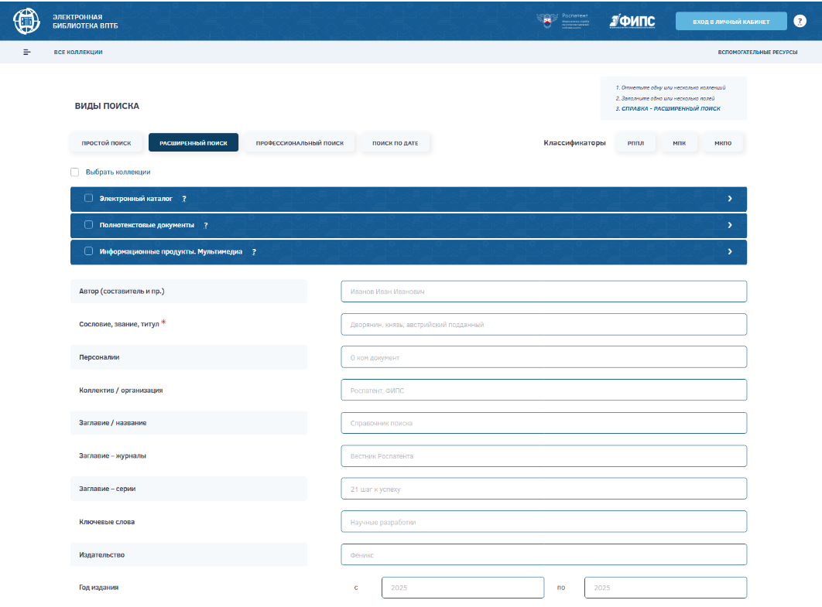
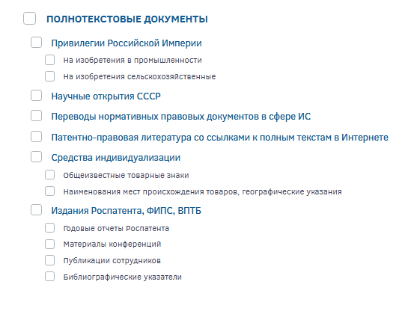
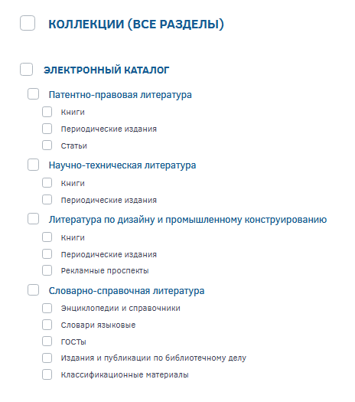
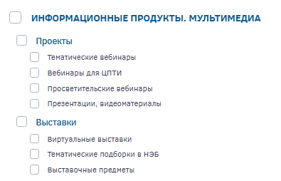

ЭЛЕКТРОННАЯ БИБЛИОТЕКА ВПТБ ФИПС
ЭЛЕКТРОННАЯ БИБЛИОТЕКА ВПТБ - содержит библиографические описания изданий и статей, снабженные аннотациями,
полные тексты документов,
ссылки к публикациям в Интернете
7
Notes:
В процессе оцифровки производилось:
- сканирование, обработка графических образов документов,
- создание электронных книг в формате PDF с подложкой из автоматически распознанного текста и возможностью контекстного поиска и
- создание библиографических записей в формате Rusmarc с приведением в электронной записи библиографических данных.
7

Slide 8
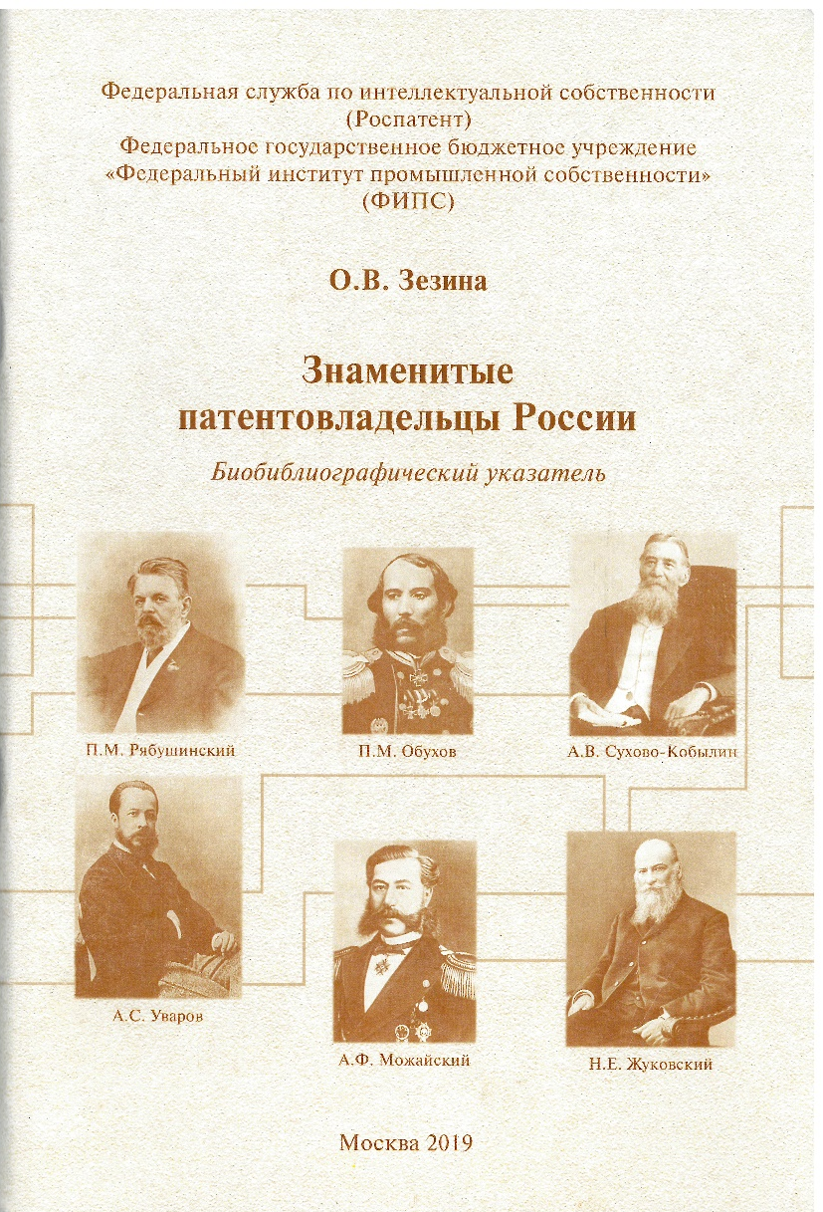

ПРОДВИЖЕНИЕ ПОЛНОТЕКСТОВЫХ КОЛЛЕКЦИЙ ЭЛЕКТРОННОЙ БИЛИОТЕКИ ВПТБ В ПУБЛИКАЦИЯХ
Зезина О. В. Знаменитые патентовладельцы России : биобиблиографический указатель. - Москва : ФИПС, 2019. - 82 с.
Колесников, А. П. Проблемы развития изобретательства и охраны интеллектуальной собственности в Российской империи. - Москва : ИНИЦ "ПАТЕНТ", 2009. - 304 с.
2025 год
Токарева А. А. Изобретательское наследие России // Культурное наследие России, 2025, № 1.- С.4-11.
Токарева А.А. Продвижение патентной информации в средствах массовой коммуникации // Труды ГПНТБ СО РАН, 2025, № 2. - С. 96-102.
8
Notes:
В процессе оцифровки производилось:
- сканирование, обработка графических образов документов,
- создание электронных книг в формате PDF с подложкой из автоматически распознанного текста и возможностью контекстного поиска и
- создание библиографических записей в формате Rusmarc с приведением в электронной записи библиографических данных.
8

Slide 9
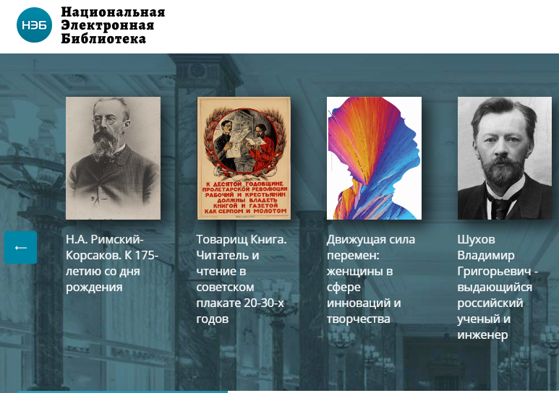

ПРОДВИЖЕНИЕ ПОЛНОТЕКСТОВЫХ КОЛЛЕКЦИЙ ЭЛЕКТРОННОЙ БИЛИОТЕКИ ВПТБ
9
Notes:
В процессе оцифровки производилось:
- сканирование, обработка графических образов документов,
- создание электронных книг в формате PDF с подложкой из автоматически распознанного текста и возможностью контекстного поиска и
- создание библиографических записей в формате Rusmarc с приведением в электронной записи библиографических данных.
9

Slide 10

Публикации специалистов Центра ВПТБ ФИПС,
посвященные 80-летию победы в Великой Отечественной войне
Иванов Г. В., Колесников А. П. Охрана изобретений накануне и в годы Великой Отечественной войны // Интеллектуальная собственность. Промышленная собственность, 2025, №4.- С.52-57.
Кузнецова Т. В. Деятельность ВПТБ по обеспечению научно-технической экспертизы изобретений в условиях военного времени // Всероссийская научно-практическая конференция «Сохранение исторической памяти о Великой Отечественной войне: роль библиотек» (14‒15 мая 2025 г.) : Сб. материалов.-
С.167-171.
Некрасова Н. О. Всероссийская патентно-техническая библиотека в годы Великой Отечественной войны // Вестник ФИПС.-2025. Т 4, № 1 (11). - С.76-81
Организация работы по изобретательству, рационализации и качеству продукции в довоенный период и во время Великой Отечественной войны: библиографический указатель / составители: О.В. Бахвалова, Т.Ф. Сергеева, автор предисловия О.В. Зезина.- ФИПС, ВПТБ.- Москва, 2025.- 72 назв.
10
Notes:
В процессе оцифровки производилось:
- сканирование, обработка графических образов документов,
- создание электронных книг в формате PDF с подложкой из автоматически распознанного текста и возможностью контекстного поиска и
- создание библиографических записей в формате Rusmarc с приведением в электронной записи библиографических данных.
10

Slide 11



ИСТОЧНИКИ ИНФОРМАЦИИ
11
Notes:
В процессе оцифровки производилось:
- сканирование, обработка графических образов документов,
- создание электронных книг в формате PDF с подложкой из автоматически распознанного текста и возможностью контекстного поиска и
- создание библиографических записей в формате Rusmarc с приведением в электронной записи библиографических данных.
11

Slide 12












https://vk.com /rospatent22 /fips 22
СПАСИБО ЗА ВНИМАНИЕ
https://t.me /rospatentFIPS /FIPS_official
Адрес: Бережковская наб., 24, Москва, 125993
Телефон: +7 (499)240-41-97
E-mail: vptb@rupto.ru
Сайт: https://new.fips.ru/ Центр ВПТБ
Сайт ВПТБ: https://fips-lib.ru
https://rutube.ru /channel/25103735/

